Slide 1

Комплексные числа
Масыгина И.А., Корчуганова И.Б., преподаватели БПОУ ВО «ЧМК»

Slide 2

Выберите тему
Решение уравнение с отрицательным
дискриминантом
2) Степени мнимой единицы
3) Сложение и вычитание комплексных чисел,
заданных в алгебраической форме
4) Умножение комплексных чисел,
заданных в алгебраической форме
5) Деление комплексных чисел,
заданных в алгебраической форме
6) Три формы записи комплексного числа

Slide 3
Выберите тему
7) Выполнение действий над комплексными числами,
заданными в тригонометрической форме
8) Выполнение действий над комплексными числами,
заданными в показательной форме
9) Решение уравнений
на множестве комплексных чисел
10) Переход от алгебраической формы записи
комплексного числа к
показательной и тригонометрической
11) Историческая справка
12) Высказывания о комплексных числах

Slide 4
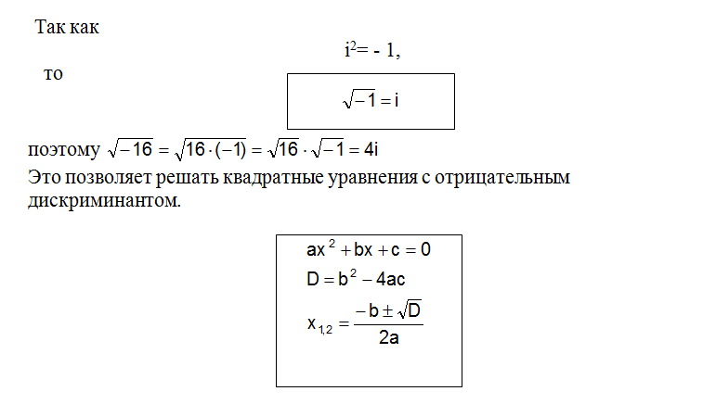

Slide 5
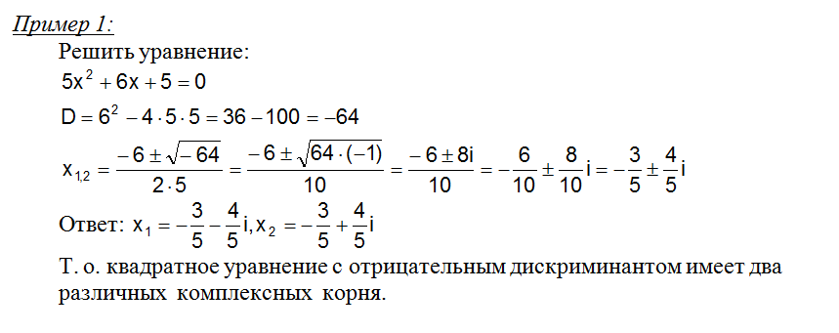

Slide 6
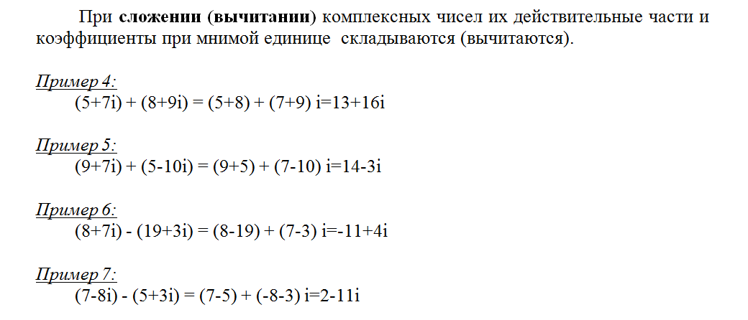

Slide 7
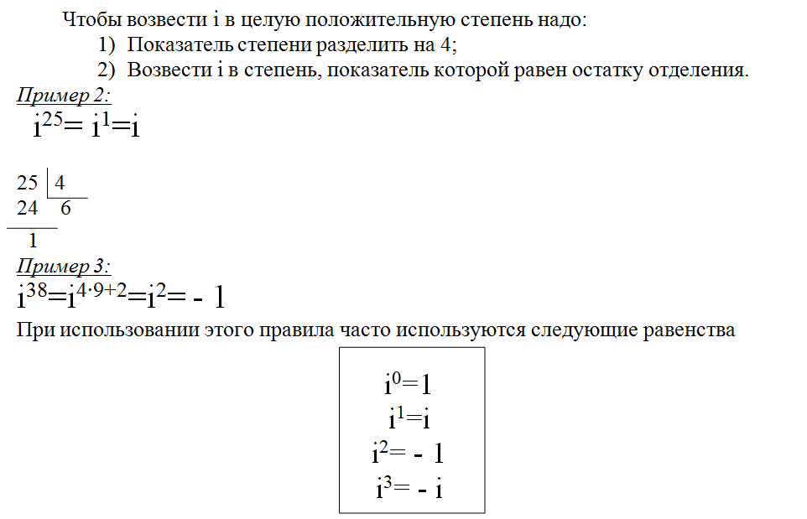

Slide 8
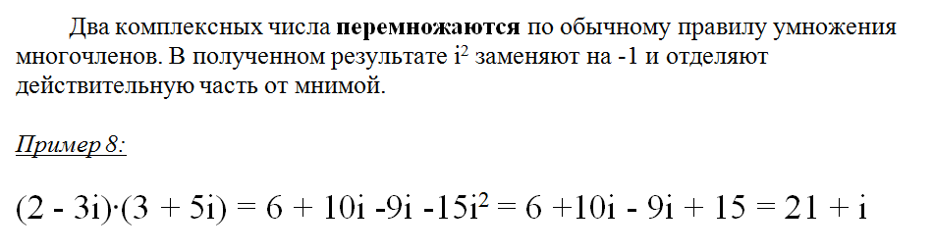

Slide 9
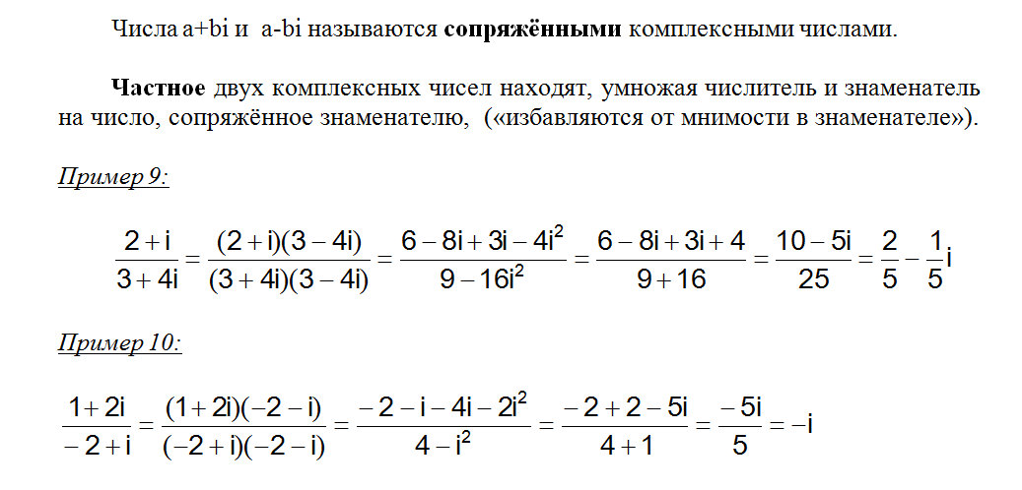

Slide 10
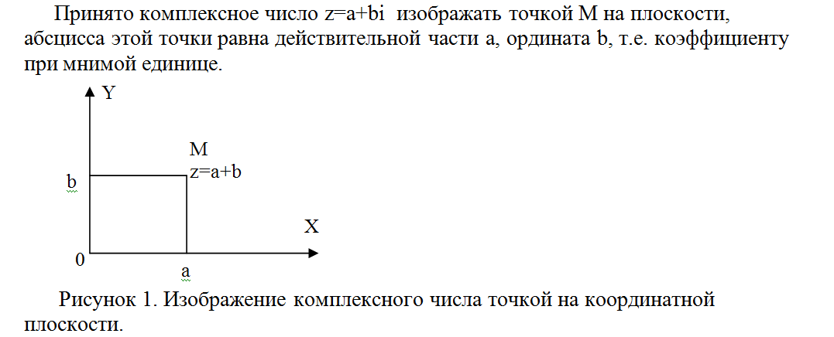

Slide 11
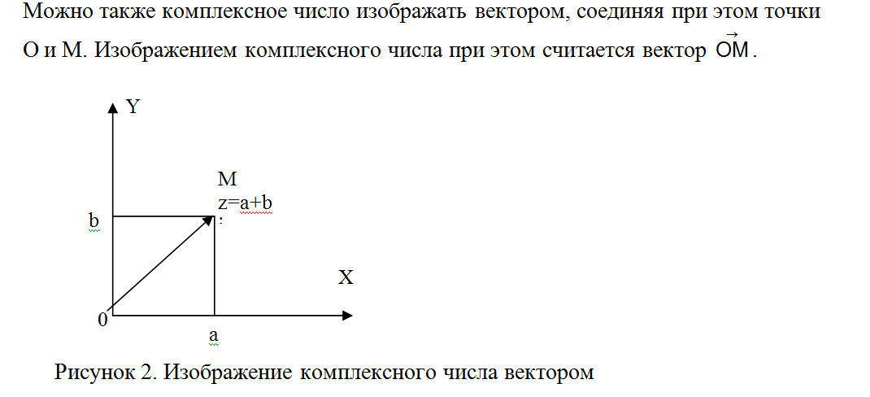

Slide 12
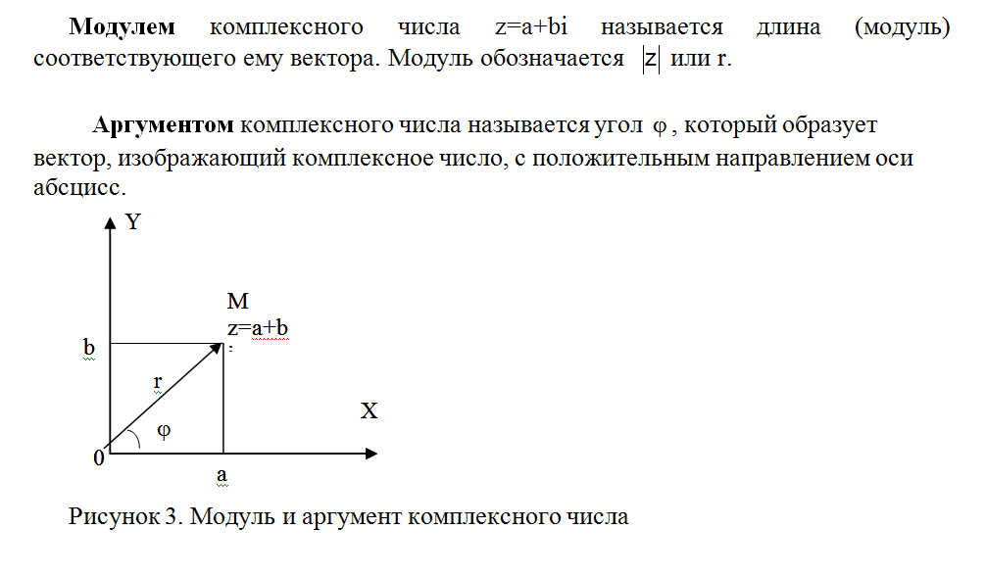

Slide 13
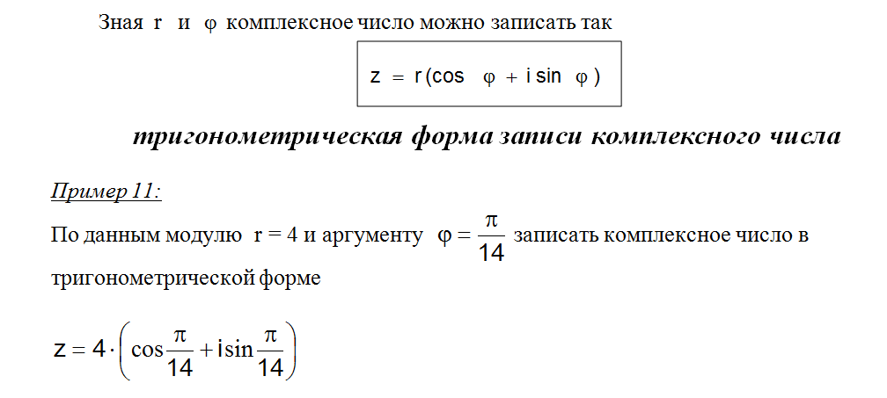

Slide 14
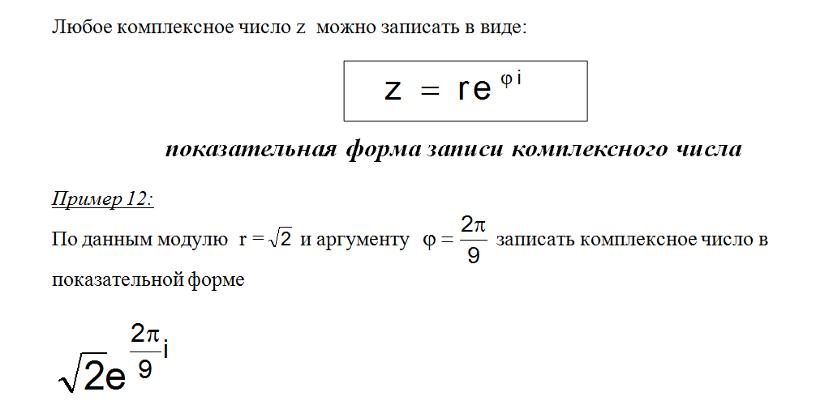

Slide 15
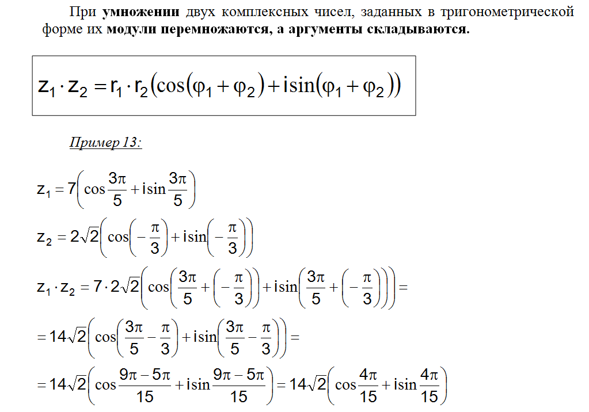

Slide 16
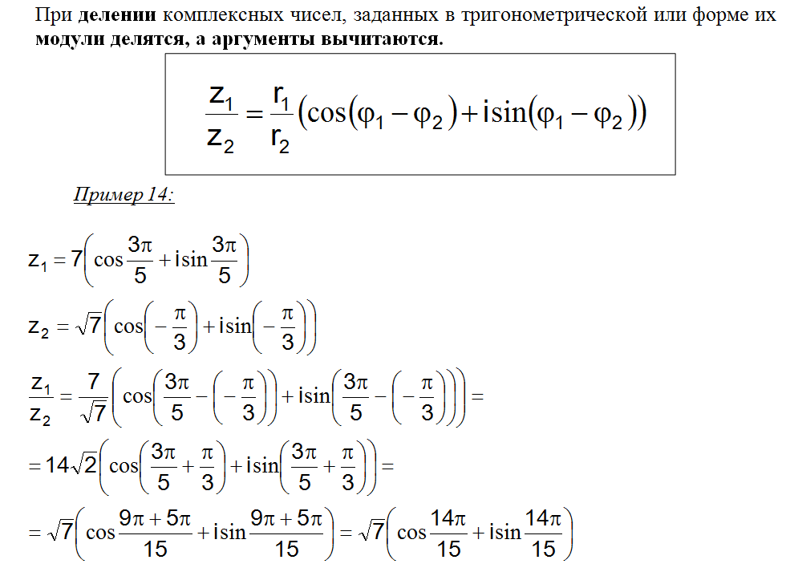

Slide 17
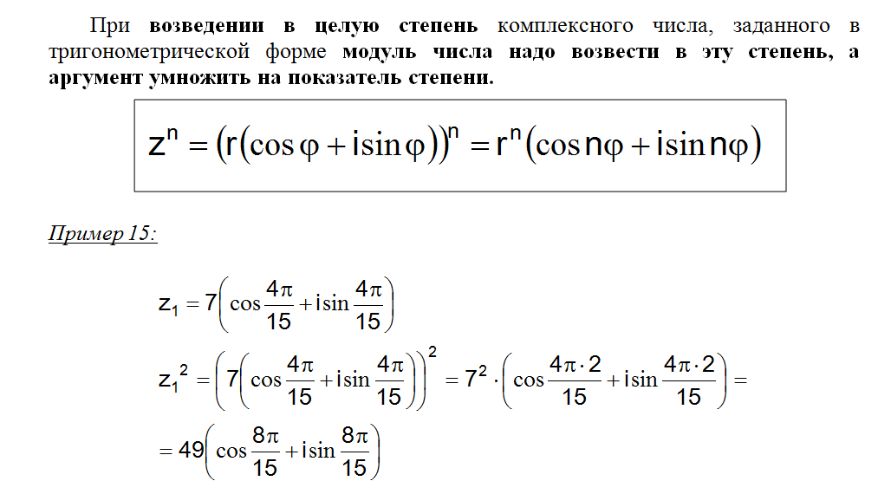

Slide 18
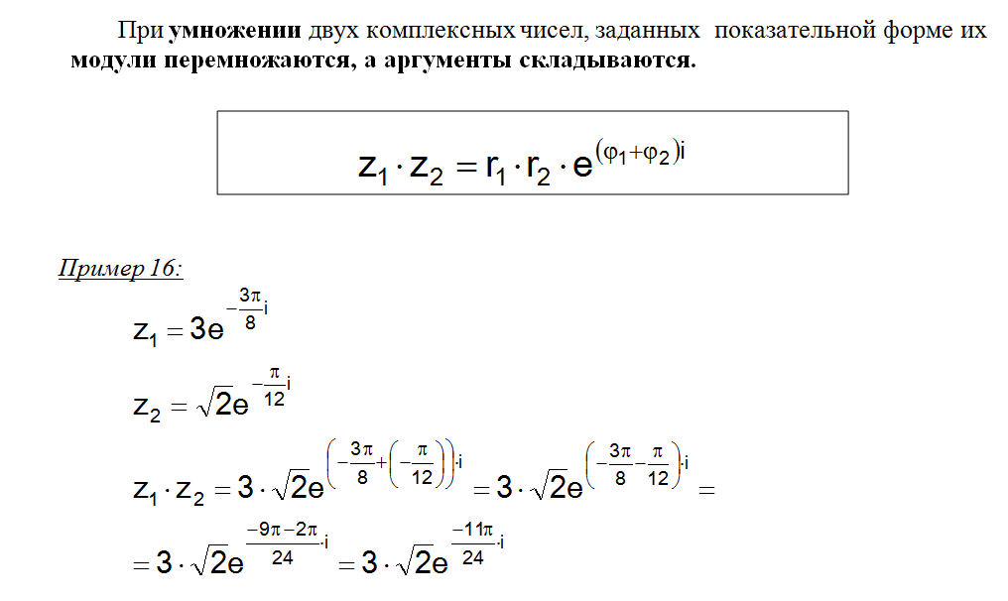

Slide 19
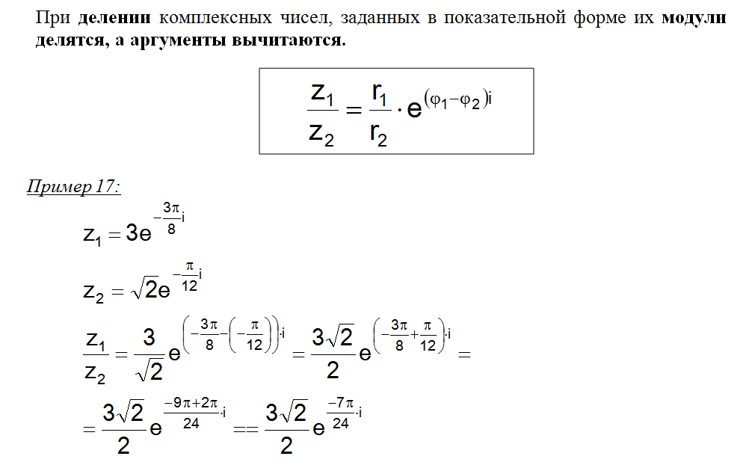

Slide 20
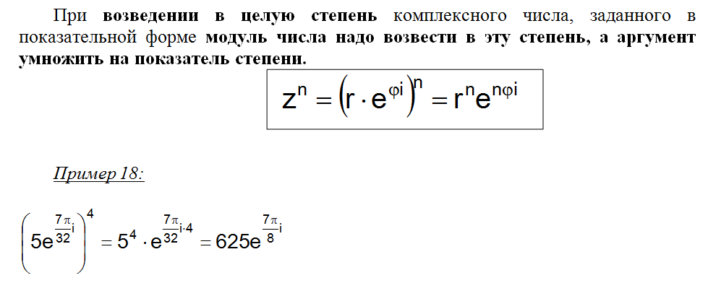

Slide 21
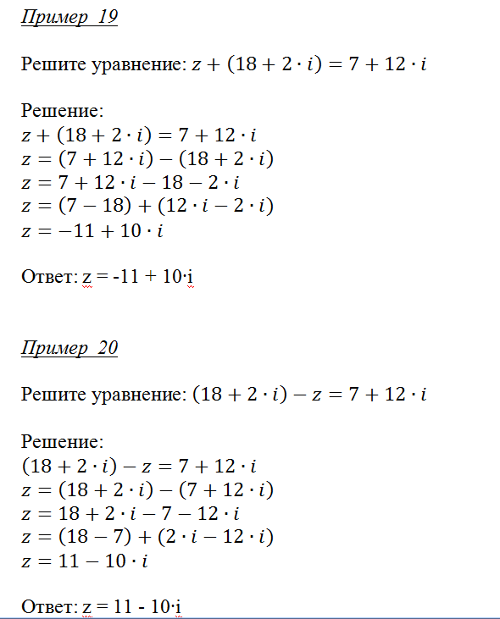

Slide 22
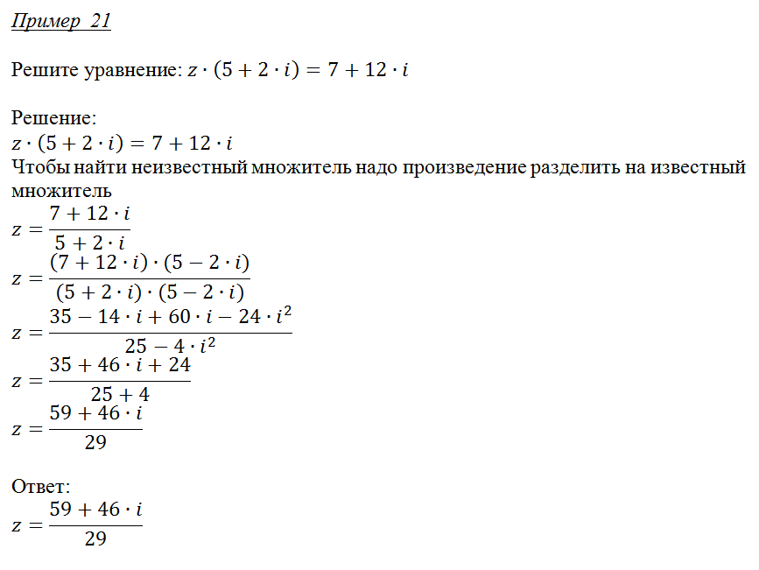

Slide 23
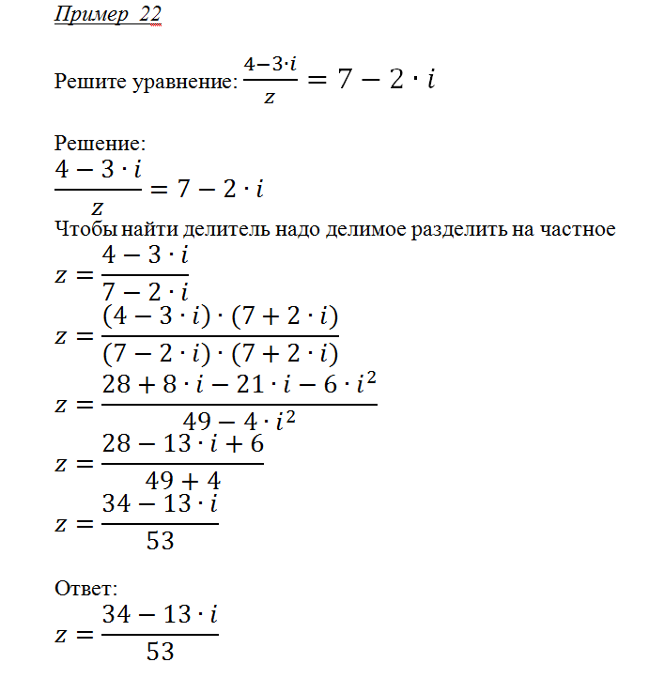

Slide 24
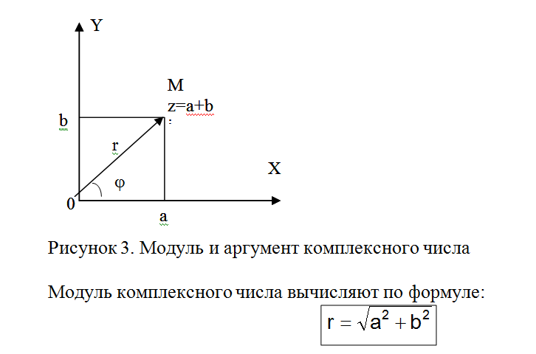

Slide 25
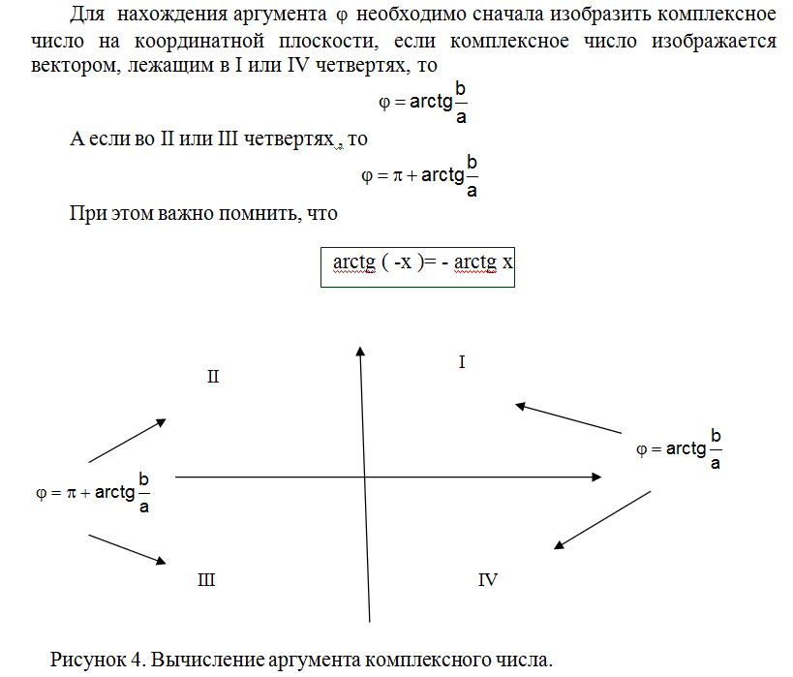

Slide 26
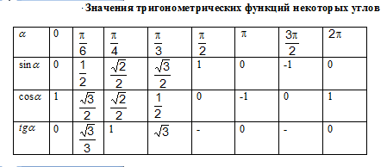

Slide 28
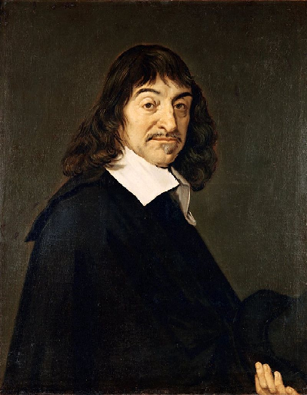
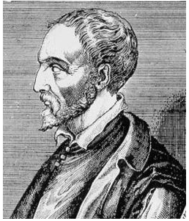
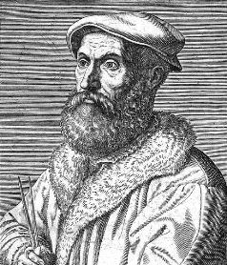
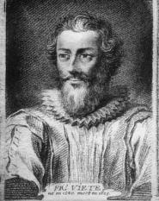
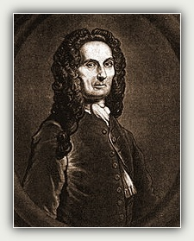
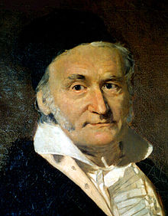
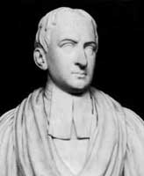
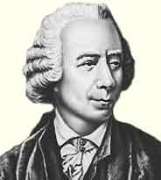
Из истории комплексных чисел

Slide 29


Согласно некоторым источникам, мнимые величины были впервые упомянуты в 1545 году в известном труде "Великое искусство, или об алгебраических правилах" итальянского математика, инженера, философа, медика и астролога
Джероламо Кардано (1501 - 1576). Кардано называл такие число «чисто отрицательными» считал их бесполезными и старался не употреблять, ведь с помощью этих чисел нельзя выразить какую –либо физическую величину. Заслуга Кардано состояла в том, что он допустил существование «несуществующего» числа ,
введя правило умножения:

Slide 30
Исторически комплексные числа впервые были введены в связи с выведением формулы вычисления корней кубического уравнения . Итальянский математик Никколо Фонтана Тартальей (1499 - 1557) в первой половине 16 века получил выражение для корня такого уравнения через некоторые параметры, для нахождения которых составляется система. Но было выяснено, что такая система не для всех кубических уравнений имела решение в действительных числах. При решении уравнений возникал вопрос об извлечении квадратного корня из отрицательного числа

Slide 31


В 1572 году Рафаэль Бомбелли (1526 - 1572), оценил пользу комплексных чисел, в частности для решения уравнений третьей степени по формулам Кардано. При решении уравнения по формулам Кардано получим выполнив вычисления получим вещественный корень x = 4, Эти разъяснения положили начало успешному применению в математике комплексных чисел. Бомбели установил правила выполнения арифметических действий над комплексными числами.

Slide 32

Выражения, появляющиеся при решении квадратных и кубических уравнений, стали называть "мнимыми" в 16-17 вв. с подачи французского философа, математика, механика, физика и физиолога Рене Декарта (1596-1650), который называл их так, отвергая их реальность. Одним из способов построения множества комплексных чисел состоит в том, что множество действительных чисел расширяют, присоединением к этому множеству корня уравнения .

Slide 33
Продолжительное время стоял вопрос, является ли множество комплексных чисел замкнутым, то есть все ли операции над комплексными числами приводят к комплексным или вещественным результатам, или, например, извлечение корня может привести к открытию ещё какого-то нового типа чисел. Задача о выражении корней n-ой степени из рассматриваемого комплексного числа была решена в работах английского математика Абрахама де Муавра (1667 - 1754) в 1707 году и английского математика и философа Роджера Котса (1682 - 1716) в 1722 году.

Slide 34
Долгое время полученные результаты многими учеными считались сомнительными и лишь в 19 веке после появления трудов немецкого математика, механика, физика, астронома и геодезиста Карла Фридриха Гаусса (1777 - 1855) существование комплексных чисел стало общепризнанным.

Slide 35
Символ для обозначения мнимой единицы предложил швейцарский, немецкий и российский математик и механик Леонардо Эйлер (1707-1783) в 1777, взявший для этого первую букву латинского слова "imaginarius" - мнимый. Он же распространил все стандартные функции, включая логарифм, на комплексную область.

Slide 36
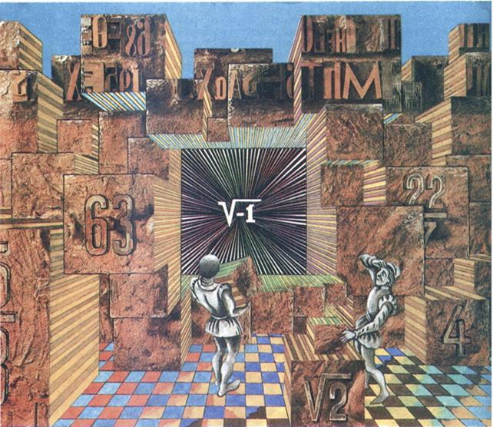
Помимо и даже против воли того или другого математика, мнимые числа снова появляются на выкладках, и лишь постепенно, по мере того как обнаруживается польза от их употребления, они получают все более широкое распространение. (Ф.Клейн.)

Slide 37
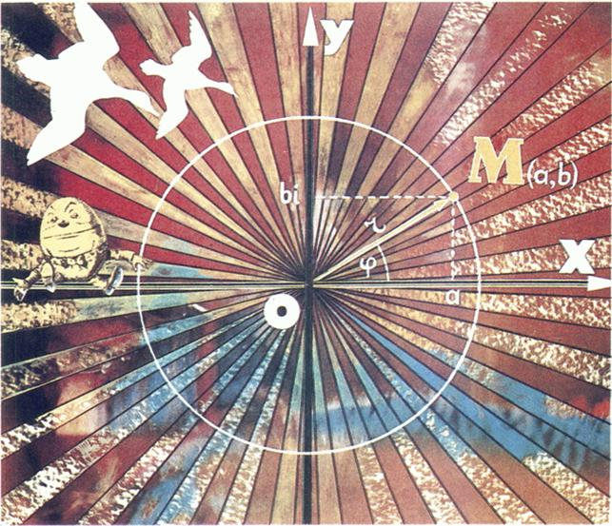

«Джентльмены, это, наверно, правда, но она абсолютно парадоксальна, мы не можем понять еѐ, и мы не знаем, что она значит, но мы доказали еѐ, и потому мы знаем, что она должна быть достоверной.»
Бенджамин Пирс о формуле Эйлера

Slide 38
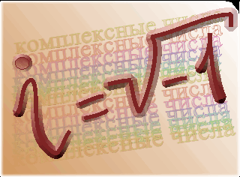
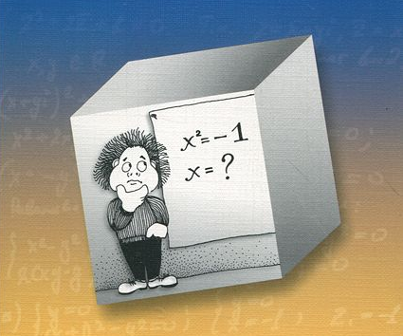
Комплексные числа помогают из-за обратной стороны зеркала справиться с недостатками вещественных чисел. Хорхе Вагенсберг

Slide 39
Используемые ресурсы
http://www.globallab.ru/mim/mim/intro/all.2476.ru.htm
http://dreaminginjavascript.wordpress.com/2008/07/15/javascript-numbers-can-bite/
https://ru.wikipedia.org/
http://sernam.ru/
http://project.1september.ru/
http://pedsovet.su/ , шаблон презентации, автор Шумарина Вера Алексеевна,учитель ГКС(К)ОУ С(К)ОШ №11 VIIIвида. г. Балашов
Энциклопедический словарь юного математика, М.: Педагогика, 1989
Валуцэ И. И. , Дилигул Г. Д. Математика для техникумов. – М.: Наука, 1989
Демидович Б. П., Кудрявцев В. А. Краткий курс высшей математики. – М.: Астрель - АСТ, 2001
Лисичкин В. Т., Соловейчик И. А. Математика – М.: ABF, 1995.

